Slide 1

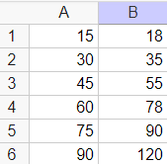
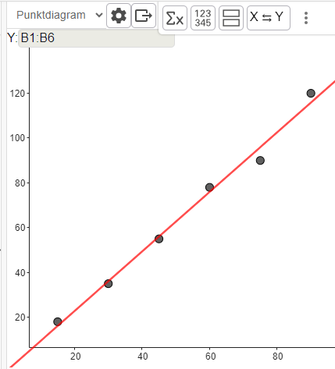
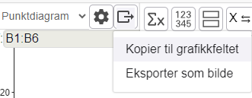
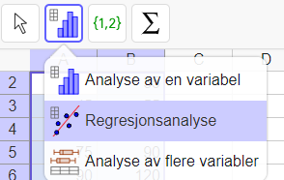
Steg 1: Skriv inn tallene i regnearket i GeoGebra.
Steg 3: Sjekk at du får opp alle punktene (og riktig x- og y-akse).
Steg 4: Velg regresjonsmodell
Steg 5: Finn firkanten med pil ut av og velg «kopier til grafikkfeltet»
Steg 2: Marker tallene, klikk på knappen med søylediagrammet og velg regresjonsanalyse

